Slide 1

Otpad od hrane
Sonja Polonijo

Slide 2
Udruga gradova u RH
Nacionalna organizacija, osnovana 2002.
Potiče suradnju gradova i zalaže se za zajedničke interese
Ima 127 članova (cca 70% stanovnika RH)
Djelatnost financira iz članarina, EU fondova, međunarodnih darovnica, kotizacija od stručnih skupova.
Djeluje „višerazinski” (gradonačelnik, pročelnici, službenici, poduzeća, ustanove, udruge...)

Slide 3
Programi edukacija
održivo gospodarenje otpadom i zelene politike
gradskih vijećnika
komunalnih redara
(su)organizacija radionica za komunalne redare / izrada akata
edukacije i skupovi na temu gospodarenja otpadom

Slide 4
Web Portal …
13.2.23. https://www.udruga-gradova.hr/gradovi-mogu-i-moraju-sprijeciti-da-hrana-zavrsi-u-otpadu/
22.3.23. https://www.udruga-gradova.hr/potpisan-sporazum-o-sprjecavanju-nastanka-otpada-od-hrane/
12.7.23. https://www.udruga-gradova.hr/ljetna-sezona-bez-otpada-od-hrane-kako-zelene-tehnologije-mijenjaju-turizam-i-cuvaju-okolis/
15.11.23. https://www.udruga-gradova.hr/banka-hrane-u-zagrebu/
14.2.24. https://www.udruga-gradova.hr/hrana-nije-otpad-da-podsjetimo/
28.5.24. https://www.udruga-gradova.hr/biste-li-u-svom-gradu-voljeli-imati-zero-food-waste-vrtice/
28.6.24. https://www.udruga-gradova.hr/upravljanje-otpadom-u-hotelijerstvu-primjer-dobre-prakse/
9.7.2024. webinar https://www.udruga-gradova.hr/dogadjanja/pametni-utorak-zero-food-waste-koncept-sustavno-rjesenje-za-gospodarenje-otpadom-od-hrane-u-jls-ovima/
…

Slide 5


Suradnja i povezivanje dionika
Webinar za JLS i ne samo njih… dvadesetak sudionika od Vukovara do Dubrovnika

Slide 6
Prepoznavanje problema
Imate li u svom gradu FOOD WASTE strategiju? Na koji način rješavate ovaj sve veći problem? Ili ga ne rješavate?! ZAŠTO?
  zašto i kako razvijati urbanu prehrambenu politiku
  gubitak hrane – bacanje hrane
  koliki je FOOD WASTE problem u svijetu i u našoj zemlji (nesigurnost izvora hrane, emisije stakleničkih plinova, troškovi)

Slide 7
Rješavanje problema
Što poduzimaju EU i Hrvatska – primjeri dobre prakse
Što je moguće učiniti na lokalnom nivou – primjeri dobre prakse
  edukacija i podizanje svijesti
  poticaji za doniranje viška hrane
  infrastruktura za zbrinjavanje otpada (komposteri i dehidratori)
  Zero Food Waste vrtići i škole (kreativne radionice, podizanje svijesti roditelja i djece, uključivanje djece u vrtlarenje, korištenje aplikacija koje se bave Zero Food Waste temama, npr. app za planiranje obroka i kupovinu, i sl.)

Slide 8
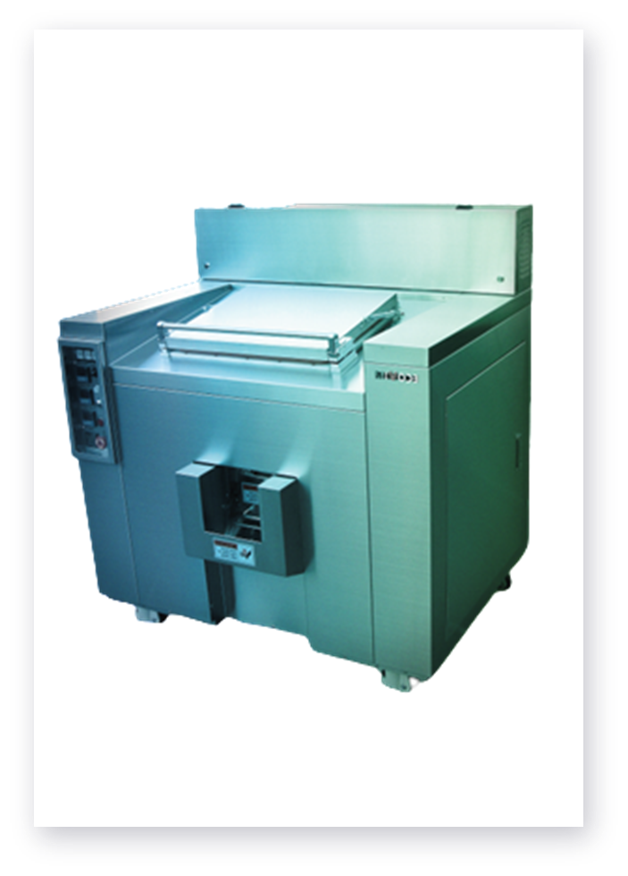
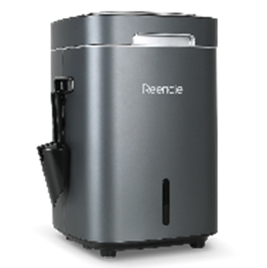
Smanjenje otpada od hrane na mjestu nastanka
visokosofisticirana rješenja za sprječavanje nastanka otpada od hrane

Slide 9
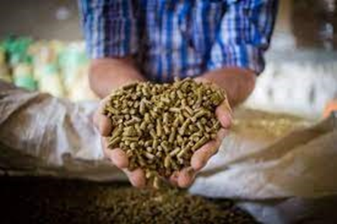
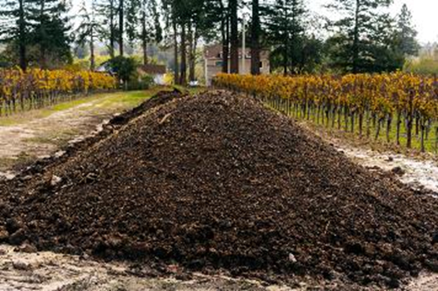

Smanjenje otpada od hrane na mjestu nastanka
Metodom višestupanjske dehidracije na temperaturama od 80℃ do 240℃, otpad od hrane se razgrađuje i nastaje materijal koji je sterilan te sadrži manje od 5% vode
Suhi ostatak sprječava proces truljenja zbog čega je pogodan za skladištenje čak i u unutarnjim prostorima
Zbog higijenskih karakteristika, takav materijal može se upotrijebiti u poljoprivrednom ili energetskom sektoru
HRANA ZA ŽIVOTINJE
ORGANSKI DODATAK TLU
ORGANSKI DODATAK TLU
BIOGORIVO

Slide 10
Sudionici su ukazali i na potrebu komunalne obrade otpada od hrane
kompost od biootpada / otpada od hrane ne može podnijeti trošak CE certifikata
bio bi vrlo koristan gnojidbeni proizvod za javne zelene površine na kojima se NE uzgaja hrana
Pravilnik o gnojidbenim proizvodima?

Slide 11
Što dalje s novom tehnologijom?
Pilot projekt „ZERO FOOD WASTE DESTINACIJA” (Opatija, Matulji, Lovran, Mošćenička Draga)
Centar za poljoprivredu i ruralni razvoj PGŽ – testiranje
Veleučilište Rijeka – eksperiment s komunom masline
…

Slide 12
Hvala na pažnji!

